Slide 1
সবাইকে স্বাগতম

Slide 2
শিক্ষক পরিচিত
ধরতে পিছু-
মোঃ শরফুদ্দিন মৃধা
সহকারী শিক্ষক
41নং লক্ষ্মীপুর সরকারি প্রাথমিক বিদ্যালয়
মতলব দক্ষিণ, চাঁদপুর।
বলতে কিছু-
মোবাইল নং ০১৮১৮-৪৯০৮৮৯

Slide 3
শ্রেণিঃ তৃতীয়
বিষয়ঃ প্রাথমিক বিজ্ঞান
অধ্যায়ঃ 6 (বায়ু)
পাঠ্যাংশ: বায়ু কী কী ---- কার্বন ডাই অক্সাইড এবং জলীয় বাষ্প ইত্যাদি থাকে। (পৃ:৩৮-৩৯)।
পাঠ: ৩ এবং ৪ ( বায়ুর উপাদান)
শিখন ফলঃ
5.২.1 বায়ুর প্রধান উপাদানগুলো কী কী তা বলতে পারবে।

Slide 4
পাঠের অনুকূল পরিবেশ সৃষ্টিঃ
পাঠ শিরোনামঃ
বায়ুর কী কী উপাদান আছে?

Slide 5
উপস্থাপনঃ
তোমরা সবাই ভাল আছ, তোমাদের বই বন্ধ রাখ।
উত্তর: উদ্ভিদ বা প্রাণী বেঁচে থাকার জন্য বায়ুর প্রয়োজন কেন?
আমরা গত পাঠে কি শিখেছিলাম?
নিচের ছকটি তোমাদের খাতায় অংকন কর।

Slide 6
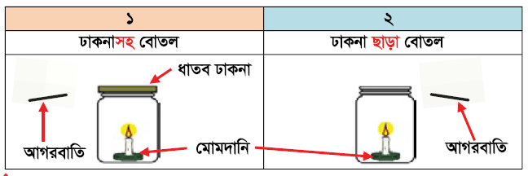
এখন নিচের বোতল দুটি ভালো করে লক্ষ করি।

Slide 7
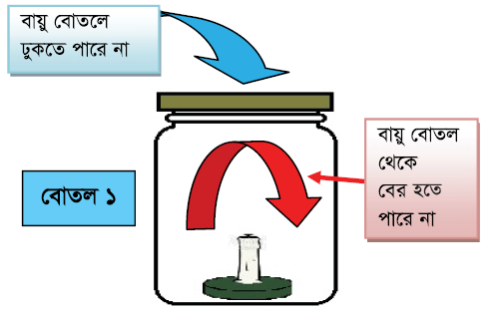
উপরের পরীক্ষাটি থেকে আমরা কী বুঝতে পারলাম?
১নং বোতল বন্ধ বা ঢাকনা থাকার কারণে মোমবাতি জ্বলে থাকতে পারে না।

Slide 8
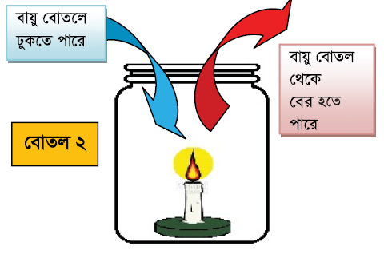
উপরের পরীক্ষাটি থেকে আমরা কী বুঝতে পারলাম?
২নং বোতল খোলা থাকার কারণে মোমবাতি জ্বলতে থাকে।

Slide 9
উপরের দুটি পরীক্ষা থেকে আমরা কী বুঝতে পারলাম?
কোন কিছু জ্বলতে বায়ুর সাহায্য প্রয়োজন।

Slide 10
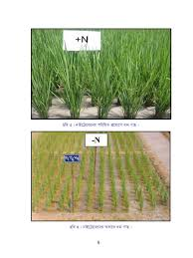
বায়ুর উপাদান:
বায়ুতে বিভিন্ন ধরনের গ্যাস আছে। যেমন:
নাইট্রোজেন
অক্সিজেন

Slide 11
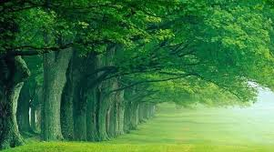
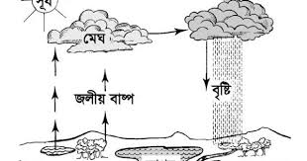
বায়ুর উপাদান:
কার্বন ডাই অক্সাইড
জলীয় বাষ্প
ইত্যাদি।

Slide 12
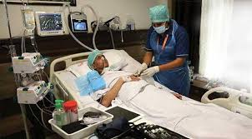
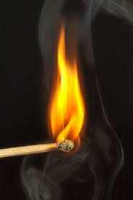
অক্সিজেনের বৈশিষ্ট্য:
মানুষকে বাঁচতে সাহায্য করে।
কোন কিছুকে জ্বলতে সাহায্য করে।

Slide 13
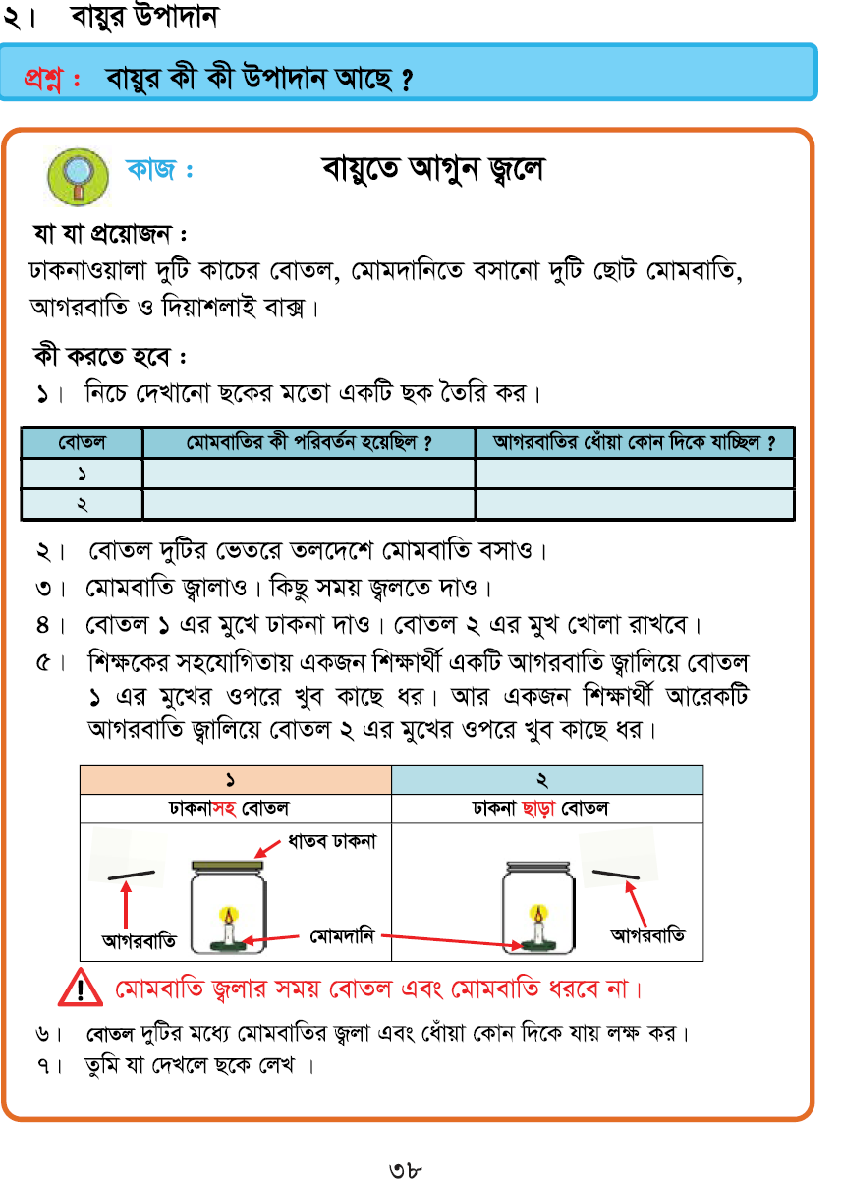
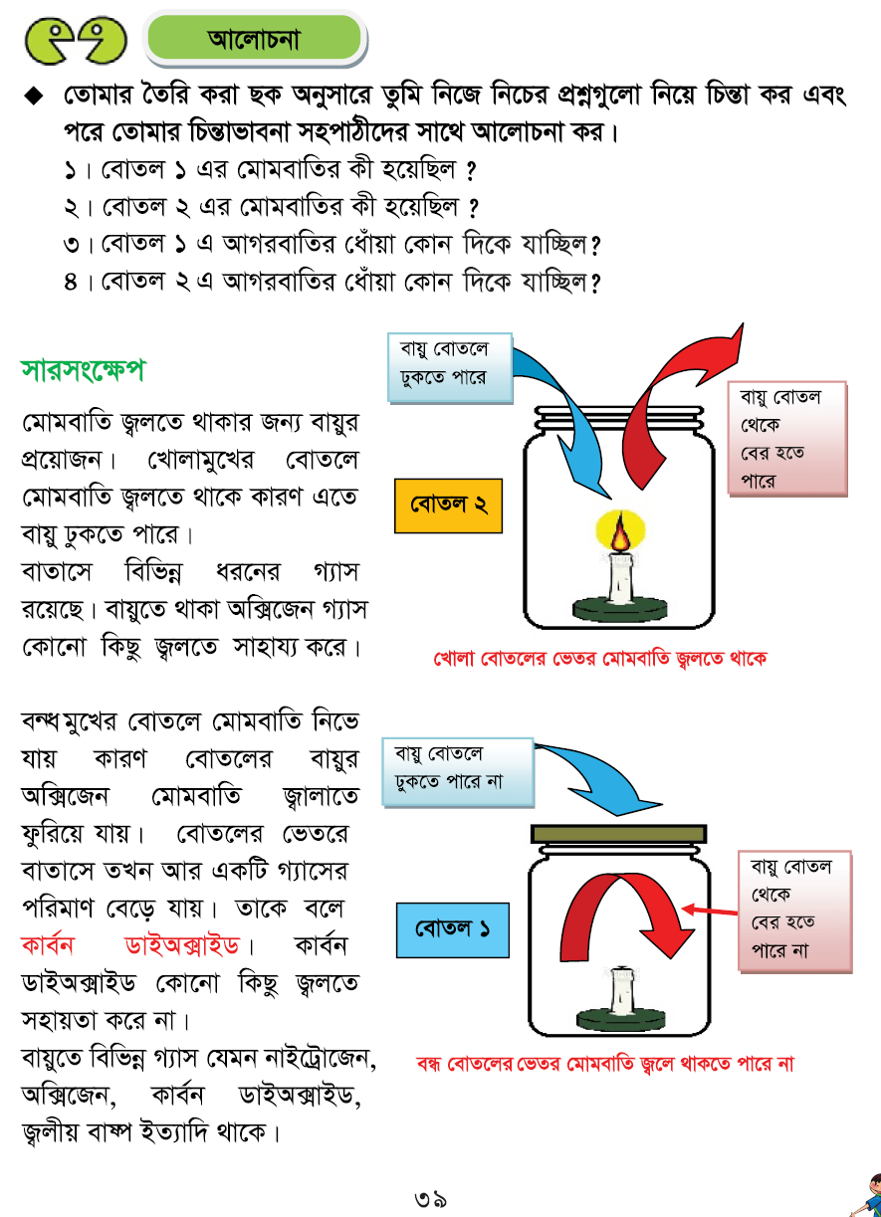
এখন তোমরা তোমাদের বইয়ের 3৮ ও ৩৯নং পাতা খোল এবং সবাই নিরবে পড়

Slide 14
মূল্যায়ন:
মৌখিক:- 1। বায়ুর উপাদানগুলো কী কী?
উত্তর: ১। নাট্রোজেন, অক্সিজেন, কার্বন ডাই অক্সাইড, জলীয় বাষ্প ইত্যাদি।
প্রশ্ন: ২। বায়ুর বৈশিষ্ট্য কী?
উত্তর: ২। বায়ু কোন কিছুকে জ্বলতে সাহায্য করে।

Slide 15
বাড়ির কাজ
বায়ুর উপাদানগুলোর নাম এবং বায়ুর বৈশিষ্ট্য তিনবার করে খাতায় লেখে আনবে।

Slide 16
ধ
ন্য
বা
দ

